Slide 1
Deep Learning - 1
20173277 이희창

Slide 2
contents
01
02
03
Spectrogram
Scalogram
Code

Slide 3
Spectrogram
01.

Slide 4
Spectrogram 이란 무엇인가
스펙트로그램(Spectrogram)
: 소리나 파동을 시각화 하여 파악하기 위한 도구로,
파형(waveform)과 스펙트럼(spectrum)의 특징이 조합되어 있다.
Waveform 에서는 시간축의 변화에 따른 진폭 축의 변화를 볼 수 있고, Spectrum 에서는 주파수 축의 변화에 따른 진폭 축의 변화를 볼 수 있는 반면,
Spectrogram 에서는 시간 축과 주파수 축의 변화에 따라 진폭의 차이를 인쇄 농도 / 표시 색상의 차이로 나타낸다.

Slide 5
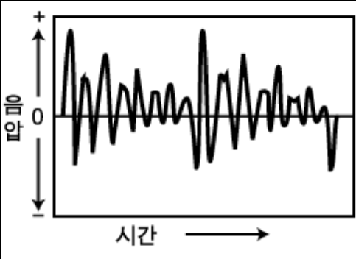
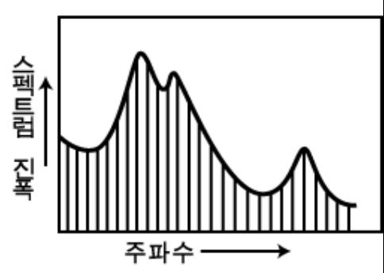
Waveform
Spectrum
파형에서 x축은 시간, y축은 진폭 을 나타낸다.
스펙트럼에서 x축은 주파수, y축은 진폭을 나타낸다.

Slide 6
Scalogram
02.

Slide 7
Scalogram 이란 무엇인가
스칼로그램(Scalogram)
: 신호 처리에서 일차원 신호를 시각화 하는 방법 가운데 하나로,
푸리에 변환 대신에 웨이블릿 변환을 사용한다.
Scalogram은 가로축이 시간축, 세로축이 주파수축 이어서
Spectrogram 처럼 파형정보는 나타나지 않으며,
주파수 대역별 시간변화를 시각적으로 파악할 수 있다.

Slide 8
Code
03.

Slide 9
f : 샘플 주파수 배열
t : 세그먼트 시간의 배열
Sxx : x의 스펙트로그램
Spectrogram
scipy.signal.spectrogram (x, fs=1.0, window, nperseg, noverlap, NFFT, detrend, return_onesided, scaling, axis, mode)
<Parameter>
x : array / 측정값의 시계열
fs : float / x 시계열의 샘플링 주파수 ( default = 1.0 )
nperseg : int / 각 세그먼트의 길이 (default = None) window 가 tuple 이나 str -> 256, array -> 창의 길이
noverlap : int / 세그먼트 간에 겹칠 점의 수
nfft : int / 0으로 채워진 FFT가 필요한 경우 사용되는 FFT의 길이
Detrend : str , function , False / 각 세그먼트의 detrend 를 제거하는 방법 지정
Return_oneside : bool / True -> 실제 데이터에 대한 일방적인 스펙트럼을 반환
False -> 양면 스펙트럼을 반환,
기본 값은 True 이지만, 복잡한 데이터의 경우 양면 스펙트럼이 항상 반환된다.
Scaling : {‘density(빈도)’}, {‘spectrum’} /
Sxx의 단위가 V**2/Hz 인 밀도를 계산하는 것과 x가 V로 측정되는 경우
Sxx의 단위가 V**2인 스펙트럼 중에서 선택한다.

Slide 10
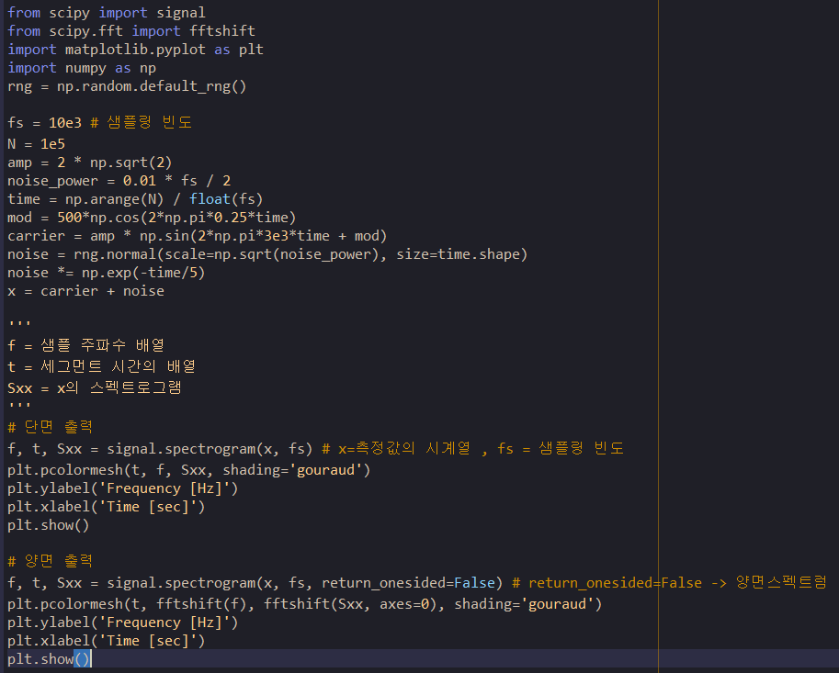
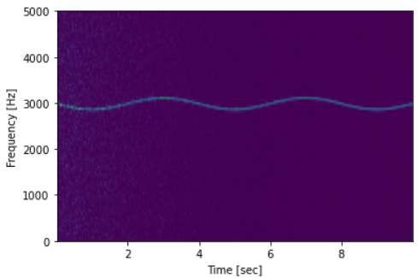
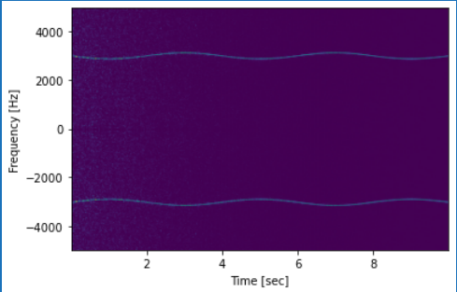

Slide 11
Scalogram
scipy.signal.cwt (data, wavelet, widths, dtype=None, **kwargs)
<Parameter>
data : (N,) ndarray / 변환을 수행할 데이터
Wavelet : function / 2개의 인수를 가져야 하는 wavelet 함수,
첫번째 인수는 반환된 벡터가 가질 포인트 수 len(wavelet(length,width)) == length .
두번째 인수는 웨이블릿의 크기를 정의하는 너비 매개변수 (ex. 가우스의 표준편차)
width : (M,) sequence / 변환에 사용할 너비
Dtype : data-type / 출력의 원하는 데이터 유형
Kwargs : 웨이블릿 함수에 전달된 키워드 인수
cwt : (M, N) ndarray -> (len(width), len(data)의 형태

Slide 12
